Slide 1
Energie Transitie: wat betekent dat voor Hilvarenbeek?
Hilvarenbeek, 07 Maart 2018

Slide 2
Veranderend Energielandschap

Slide 3
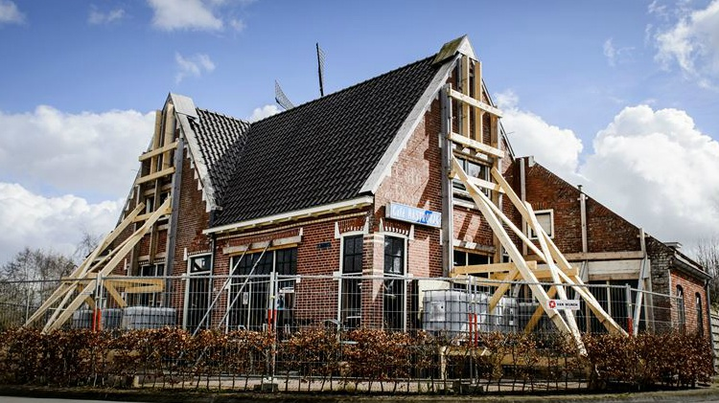
Zwaarste beving in Groningen in 5 jaar

Slide 4
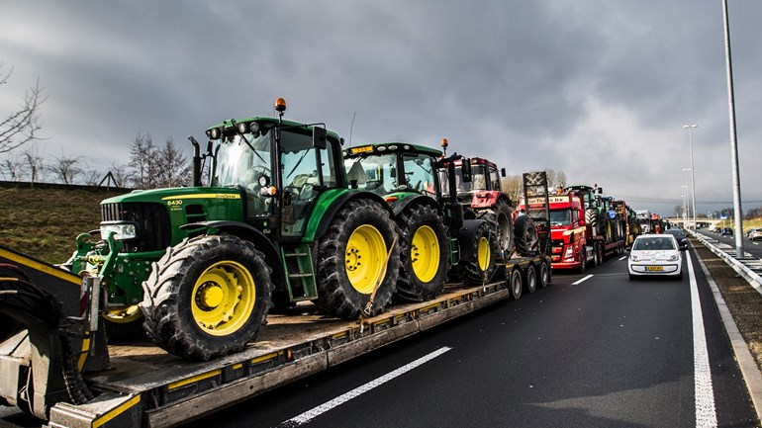
Groningse Boeren naar Den Haag

Slide 5
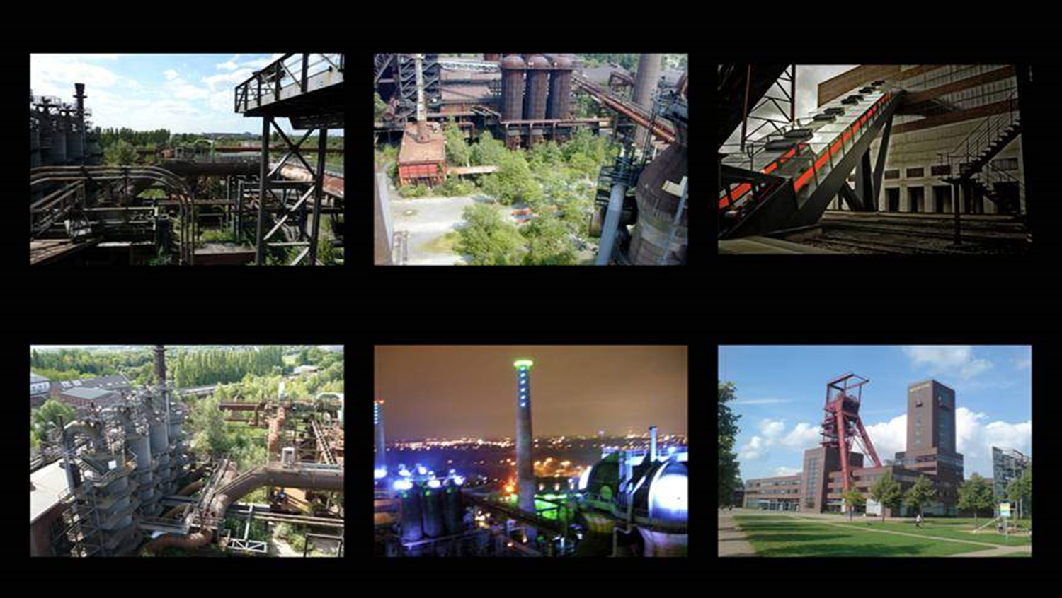
Pretpark Pernis in R’damse Haven als schrikbeeld voor rechter om klimaatverandering

Slide 6
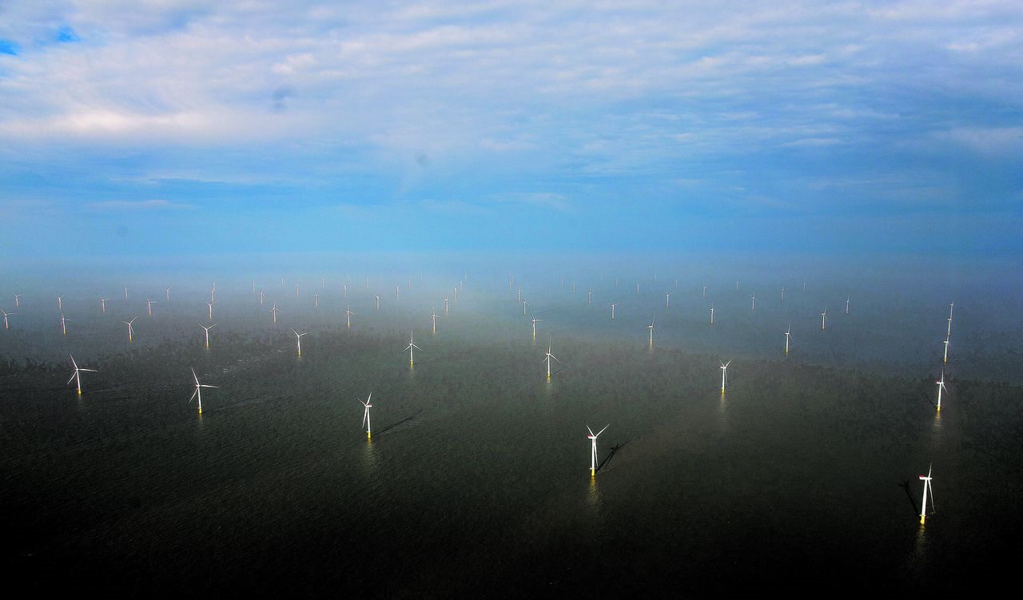
Eerste Windparken zonder subsidie

Slide 7
1
  ENERGIETRANSITIE
Hengelo, 25 Augustus 2016

Slide 8

TRANSITIE NAAR DUURZAME ENERGIE
Duurzaam Energie Systeem
Voorontwikkelingsfase
Doorontwikkelingsfase
Kantel Punt
Fossiel
Centraal
Top-down
Duurzaam
Decentraal
Bottom-up
Wij zitten hier
Tijd

Slide 9
Geschiedenis Energie Transitie
1972 Grenzen aan de Groei Club van Rome
1987 Our Common Future Brundtland rapport
1989 1ste Nationaal Milieu Beleids Plan
1992 UNCED Conferentie Rio de Janeiro
1997 Kyoto Protocol 1ste Klimaatverdrag
2013 Energie Akkoord 40 partijen
2015 Klimaat Akkoord Parijs
2018 Klimaat Akkoord Nederland

Slide 10
Transitie = Machtswissseling
regime: dominante structuur, cultuur en werkwijzen
met macht en gevestigde belangen
niche: opkomende, afwijkende structuur, cultuur en
werkwijzen op klein schaalniveau
niche wil macht ontwikkelen en het bestaande regime
overnemen; regime beschermt zich daartegen door de
niche onschadelijk te maken of op te nemen
transitie = regime-wisseling = machtswisseling

Slide 11
Machts Middelen Regime
wetten en regels: alle wegwijzers richting fossiele energie
financiën: 1000 miljard $ per jaar subsidie
lobby: duizenden lobbyisten in Brussel
framing: windmolens draaien op subsidie

Slide 12
2
  MONDIALE ENERGIETRANSITIE
Hengelo, 25 Augustus 2016

Slide 13
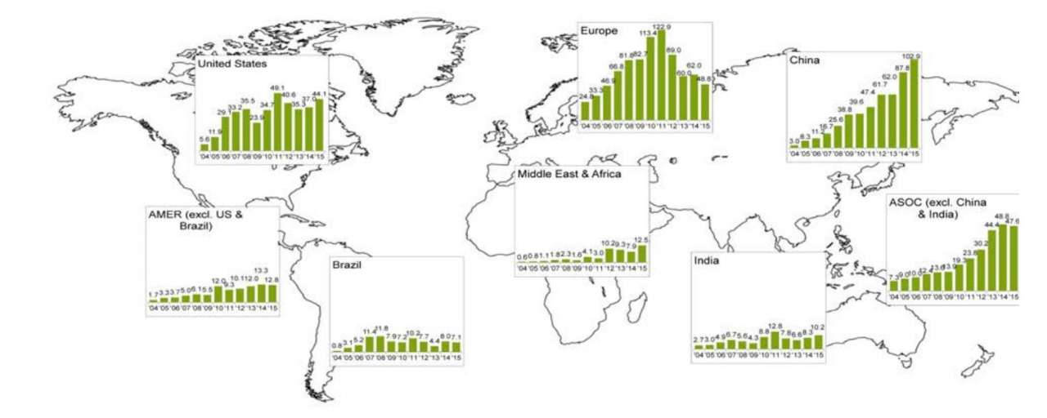
Mondiale Investeringen Duurzame Energie

Slide 14
Mondiaal
in 2017 300 miljard geïnvesteerd in duurzame energie
2.5 x duurzame energie capaciteit geplaatst dan fossiel
150 landen voeren actief ondersteuningsbeleid

Slide 15
China
in 2017 100 miljard geïnvesteerd in duurzame energie
mondiale leider op gebied van zonne- en windenergie
lokale protesten tegen luchtvervuiling drijvende kracht

Slide 16
Verenigde Staten
30 miljard in zonne-energie geïnvesteerd sinds Trump
meer in windenergie geïnvesteerd dan in schaliegas
staten en steden gaan veel sneller dan federale niveau

Slide 17
Europa
nieuwe economie is ‘booming’
in potentie 25 miljoen Europeanen betrokken
in 2018: 4-6% van totale werkgelegenheid
in 2020: 5-10% van totale werkgelegenheid
in 2030: 25-50% van totale werkgelegenheid
Duitsland & Denemarken absolute koplopers

Slide 18
ENERGIETRANSITIE
OP KANTELPUNT

Slide 19
Indicatoren Kantelpunt
  kolencentrales worden wereldwijd uitgefaseerd
  ontkoppeling van economische groei en CO2-emissies
  grote Europese energiebedrijven zitten in de problemen
  zonne-energie 80% goedkoper dan 7 jaar geleden
  grid parity: zon & wind concurreren met fossiel in veel regio’s
  sinds 2013 is er meer schone energie geïnstalleerd dan fossiel

Slide 20
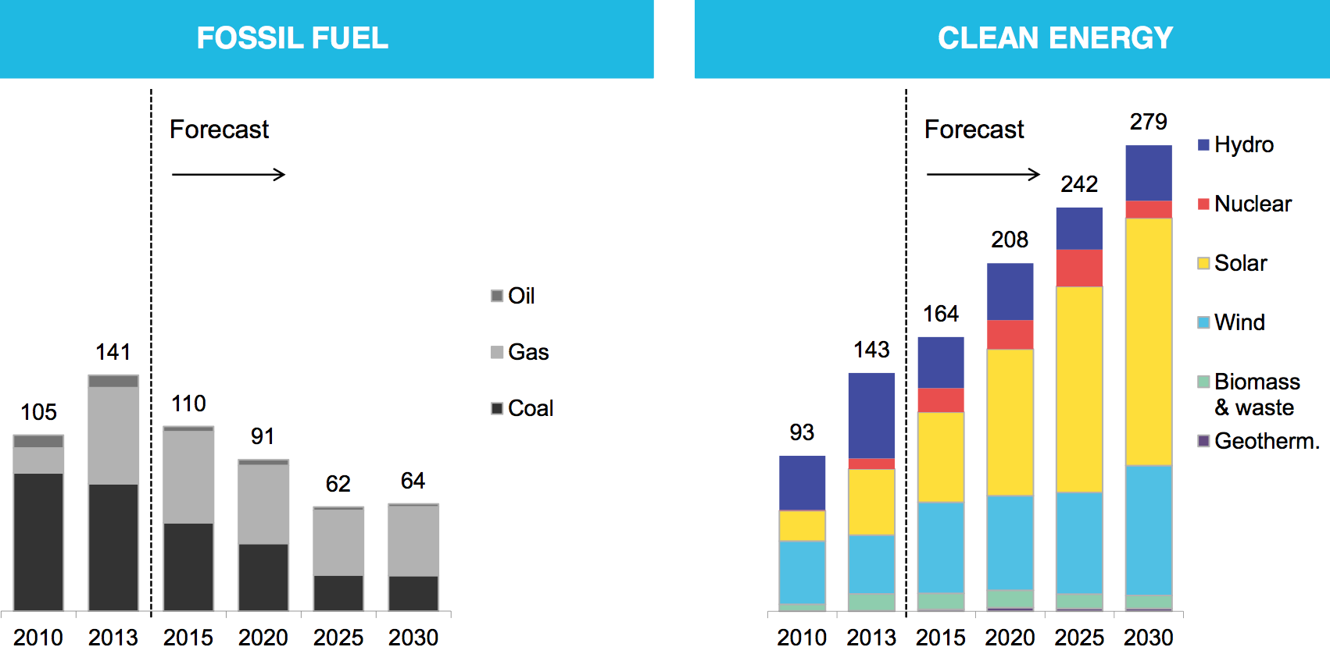

Slide 21
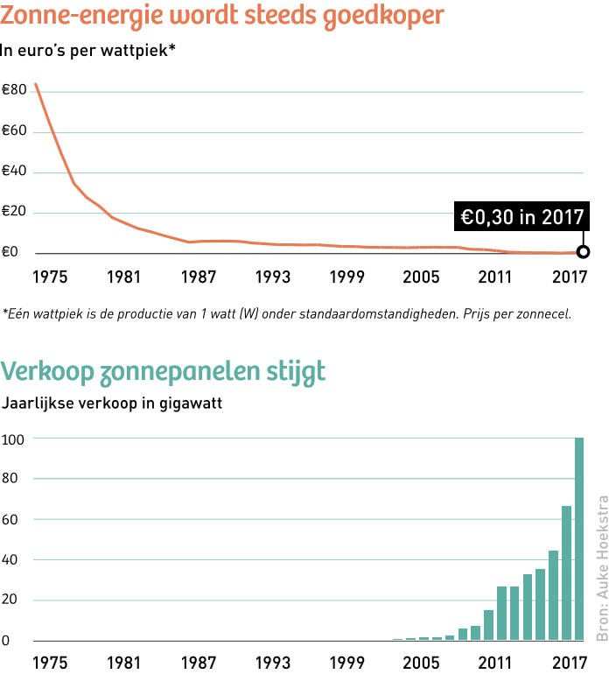

Slide 22
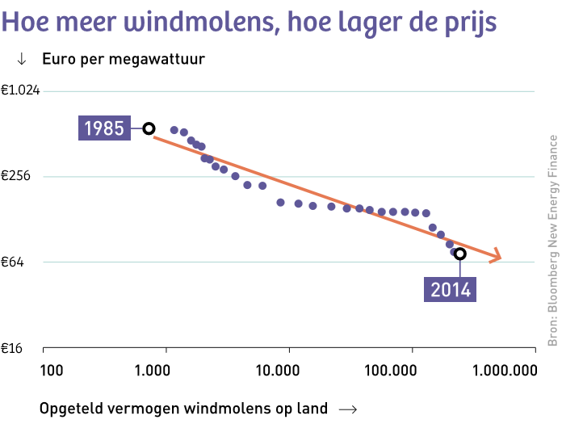

Slide 23
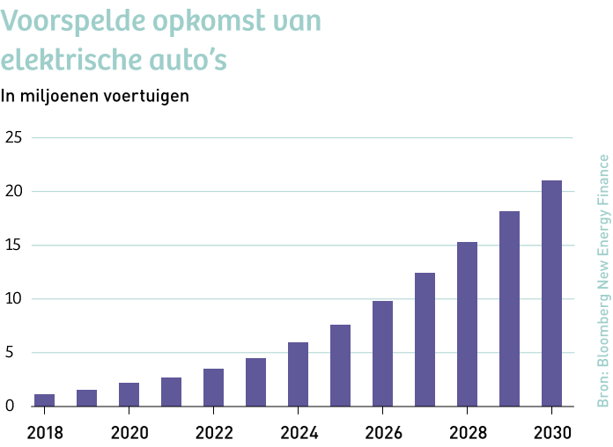

Slide 24
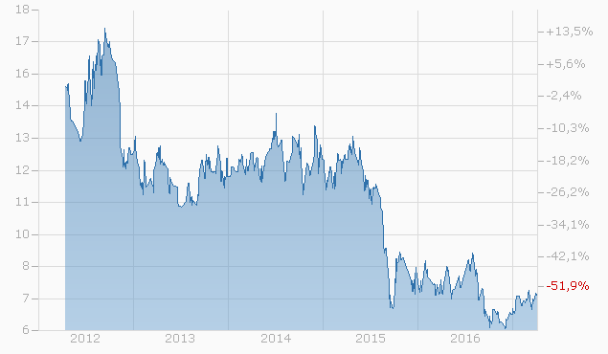
EON
  Koersval sinds 2008 is 90%

Slide 25
Parijs Klimaat Akkoord: historisch IJkpunt

Slide 26
TRUMP-EFFECT
INHOUD

Slide 27
Mondiale Tweedeling
Oude Economie Nieuwe Economie
fossiele energie duurzame energie
koolstof gebaseerd groene grondstoffen
lineair circulair
centraal decentraal
incrementele innovatie radicale innovatie

Slide 28
Rendement van Nieuwe Economie
Elke euro geïnvesteerd in de nieuwe economie
levert 3 euro rendement op voor economie
innovatie, werkgelegenheid, structuurversterking
Elke euro geïnvesteerd in de oude economie
kost de samenleving 2 euro
PBL, 2013

Slide 29
Energietransitie wordt heftig met conflicten en oorlogen

Slide 30
3
  ENERGIETRANSITIE NEDERLAND
Hengelo, 25 Augustus 2016

Slide 31
CHAOS

Slide 32
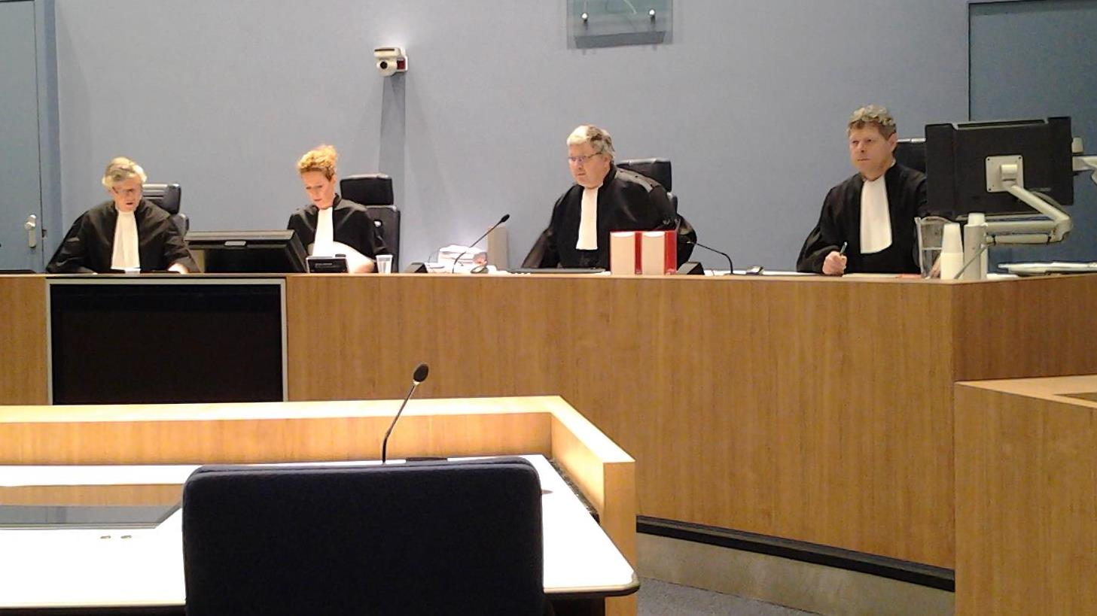
Rechtszaken over Energie aan orde van de dag

Slide 33
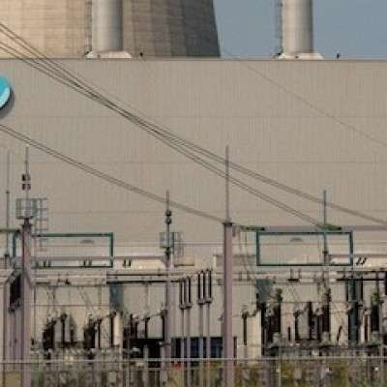
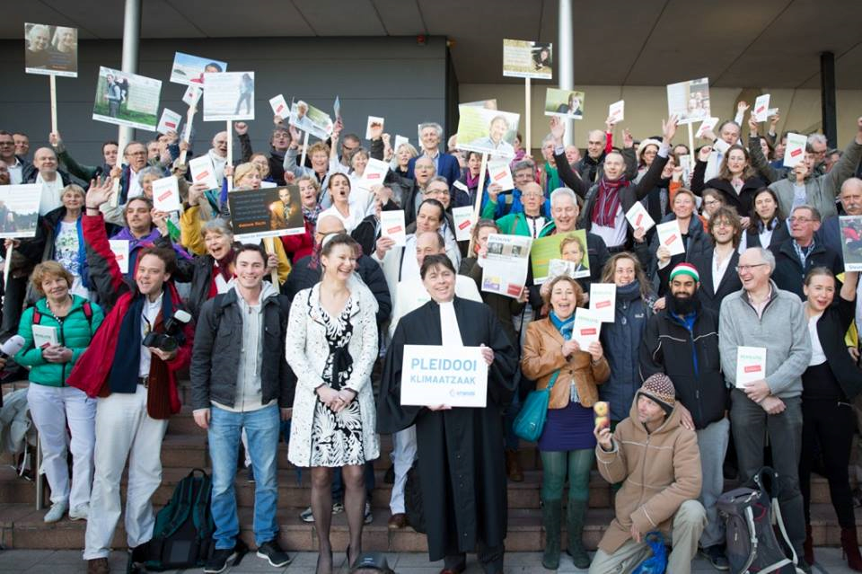

Slide 34
“ Ik kon bijna geen kant op, alles wat ik deed werd getoetst door de rechter ”
Henk Kamp
INHOUD

Slide 35
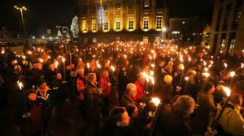
Boze Groningers Protesteren Tegen Gaswinning
Groningen als pinautomaat van de Randstad

Slide 36
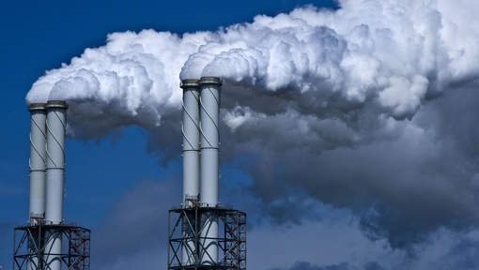
65 Hoogleraren pleiten voor sluiten van
alle kolencentrales in Nederland

Slide 37

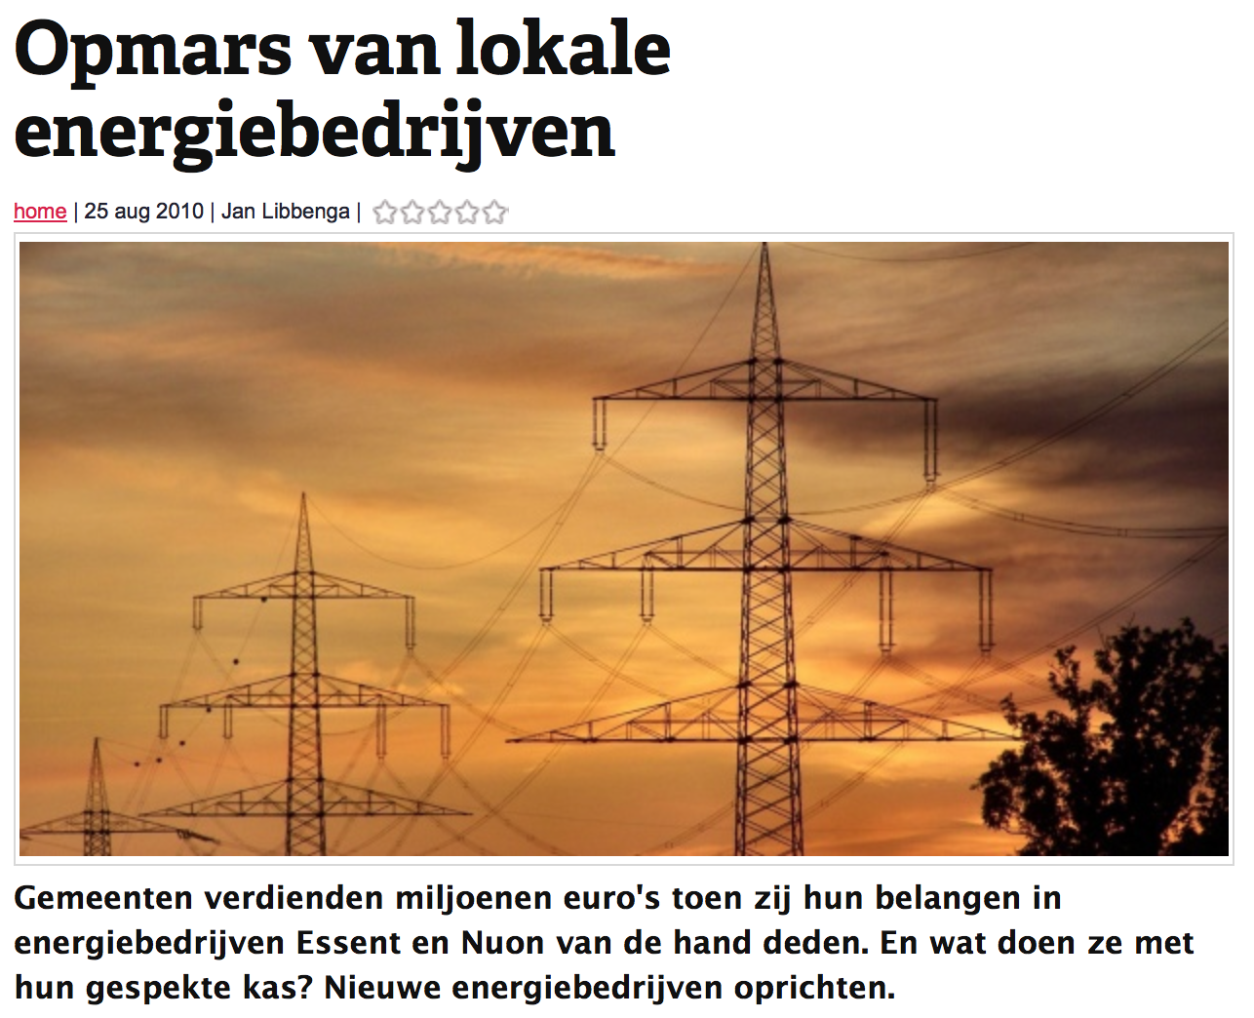



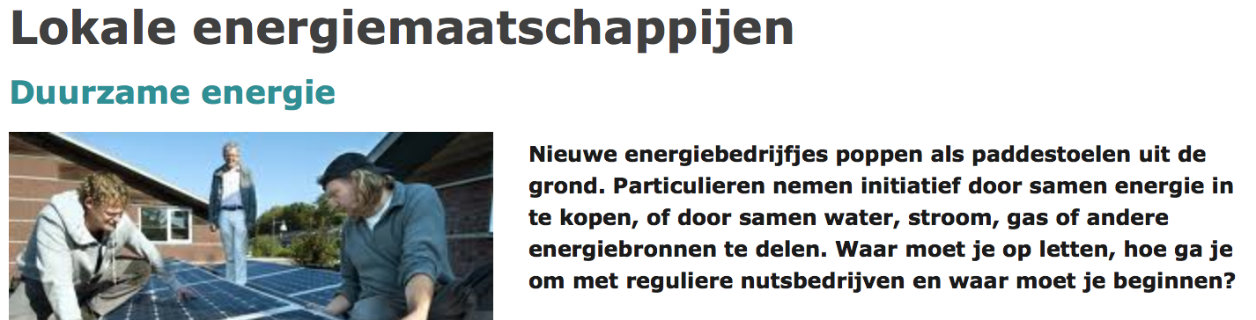

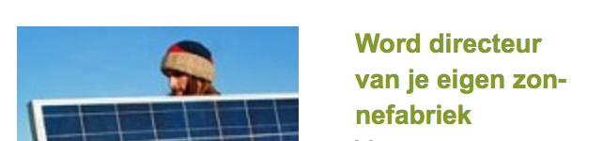
500 Lokale Energie Initiatieven

Slide 38
CONCLUSIE
  energietransitie is in volle gang
  en de uitkomst is onvermijdelijk
  vraag is alleen hoe lang het duurt

Slide 39
Nederland
wekt slechts 6% van energie duurzaam op
14% duurzame energie in 2020 niet haalbaar
Nederland wil snel van gas af, maar heeft nog geen plan
in 2038 fossielvrij is technisch mogelijk
Nederland maakt nog geen radicale keuze

Slide 40
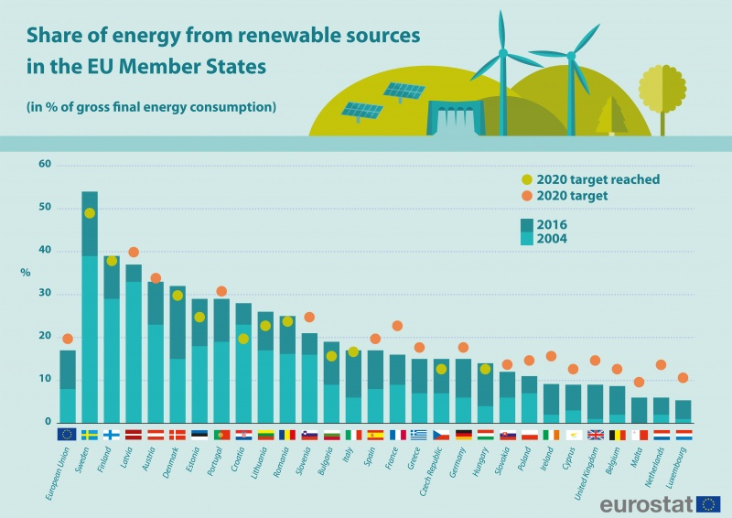

Slide 41
Waarom is Nederland zo traag?
  fossiele energie zit in ons DNA
  gebrek aan politiek leiderschap
  invloed multinationals op energiebeleid
  overregulering en bureaucratie
  falend duurzaam innovatiebeleid

Slide 42
4
  OPLOSSINGEN VOOR NEDERLAND
Hengelo, 25 Augustus 2016

Slide 43
KOSTEN/BATEN
  Digitale Infrastructuur 100 miljard euro
  Slimme Energy infrastructuur 50 miljard euro
  Totaal 150 miljard euro
  Geneert ca. 250.000 banen 50 miljard
  CO2-reductie van ca. 40% 15 miljard
  Gezondheidswinst, comfort, geluk ??
INHOUD

Slide 44
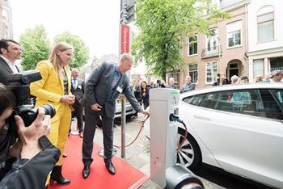
Slim, Lokaal Energie Grid
Lombok
slimme laadpalen kunnen elektrische auto’s laden
én ontladen, zodat de auto’s woningen van energie
kunnen voorzien. Laadpaal-Auto-Woningen driehoek
In de Utrechtse wijk Lombok worden autobatterijen van elektrische auto’s gebruikt als kleine energiecentrale voor de opslag van zelf opgewekte zonenergie

Slide 45
ENERGIE TRANSITIE OPGAVE
1. industrie
2. huizen & gebouwen
3. verkeer & vervoer
INHOUD

Slide 46
Schone Bus is er al!
in Eindhoven rijden al 43 elektrische bussen
in Venlo rijden al 12 elektrische bussen
in Maastricht vanaf 2019 alleen elektrische bussen
concessie is belangrijk

Slide 47
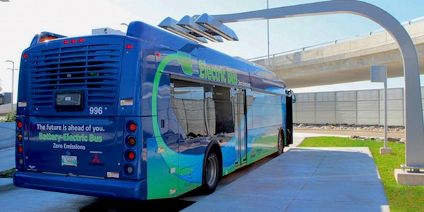
Brabant Proeftuin Elektrisch Vervoer

Slide 48
Brabant Koploper Elektrisch Vervoer
auto’s, bussen, vrachtwagens
25% van laadpalen in Brabant
elektrische busvloot grootste in Europa

Slide 49
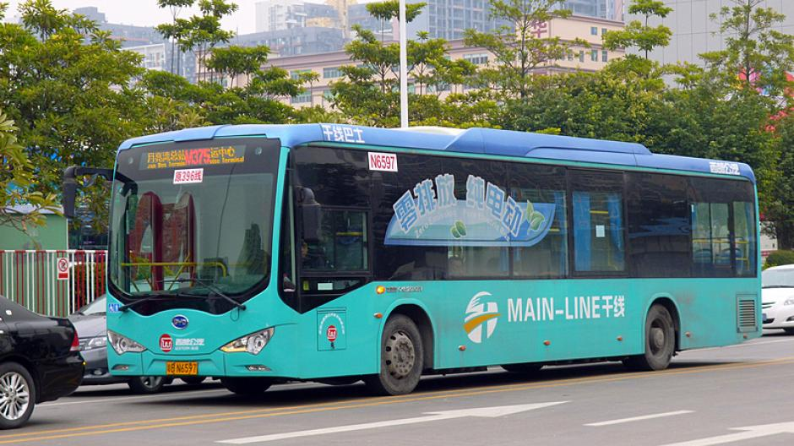
17.000 Elektrische bussen in Shenzhen

Slide 50
INDUSTRIE
1. energie efficiency
2. elektrificatie [i.p.v. gas]
3. biomassa [i.p.v. olie]
INHOUD

Slide 51
BIOBASED/CIRCULAIR

Slide 52
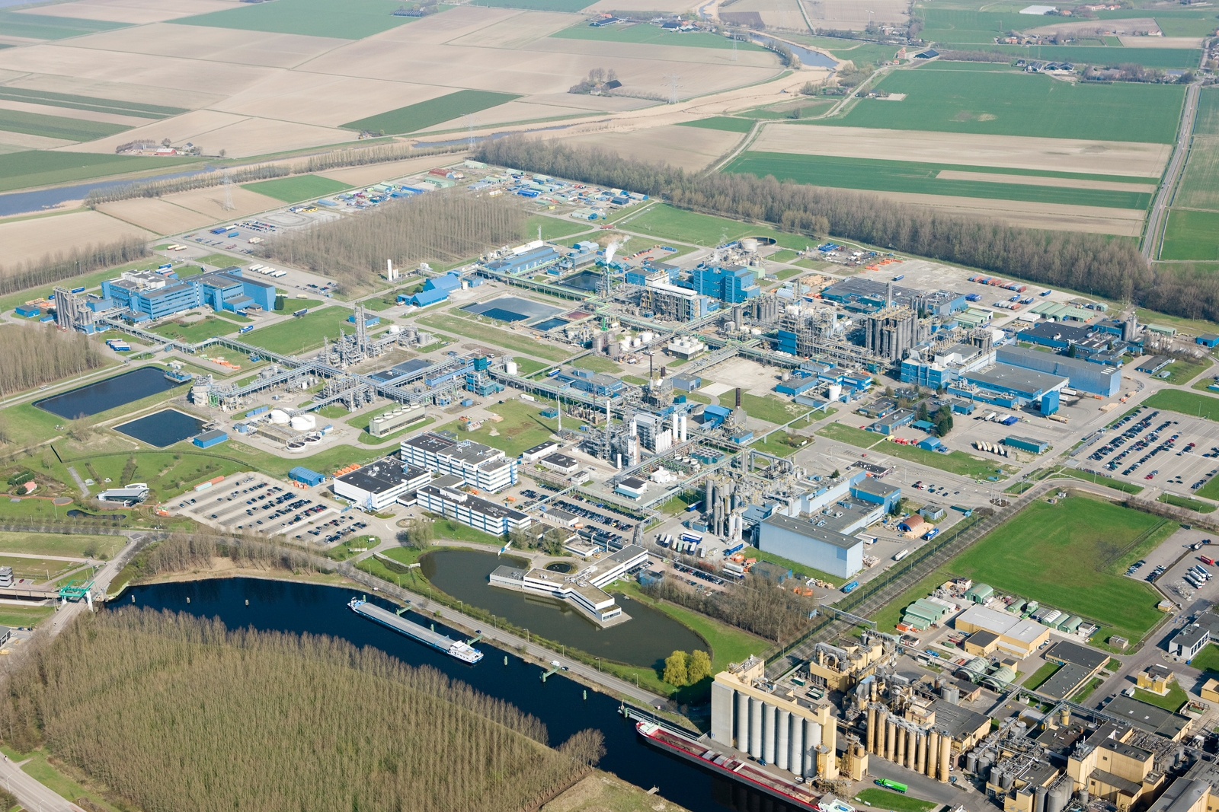
http://www.agro-chemie.nl/assets/sites/3/Green-Chemistry-Campus-2.jpg
Notes:
52

Slide 53
VAN (AARD)GAS LOS

Slide 54
AARDGASVRIJ
2006 Nederland Gasrotonde
2009 Rapport Energieneutrale woningvoorraad
2012 Rekenkamer kraakt plan Gasrotonde
2014 Zwaarste aardbeving in Groningen
2017 Van Gas Los beweging
INHOUD

Slide 55
IN 10 JAAR TIJD
Gas van Panacee naar Paria
Notes:
55

Slide 56
NEDERLAND GASVRIJ IN 20 JAAR
50% van gas naar gebouwde omgeving
35% van gas naar industrie
15% naar elektriciteitscentrales
Notes:
56

Slide 57
WONINGVOORRAAD
  7.5 miljoen woningen in Nederland
  95% is aangesloten op aardgas
  2.000 woningen energieneutraal
  nog 7 miljoen woningen te gaan
  in 2038 gasloos: 350.000 woningen/jaar
  1.500 per dag

Slide 58
WONINGVOORRAAD GASLOOS
woningen loskoppelen van gas-infrastructuur
vraagreductie van 80% door optimale isolatie
resterende 20% duurzaam opwekken
via warmtepompen en zonnepanelen
Notes:
58

Slide 60
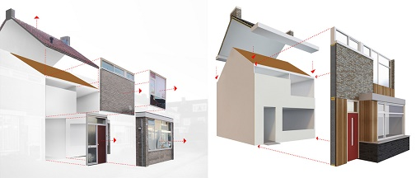

Slide 61
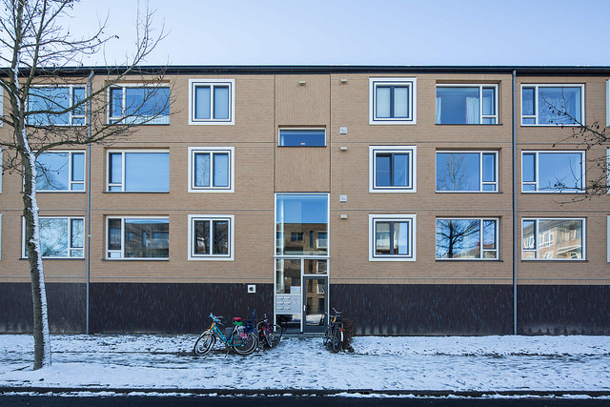
Groningen

Slide 62
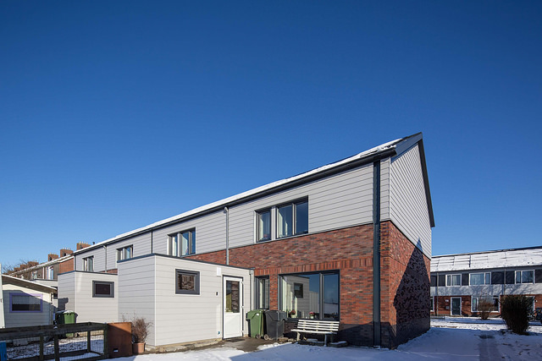
Loppersum

Slide 63
5
  WAT KUNNEN GEMEENTEN DOEN?
Hengelo, 25 Augustus 2016

Slide 64
Energietransitie was Rijksopgave, maar is nu opgave van gemeenten

Slide 65
Transitie Opgave Gemeente
1. huizen & gebouwen
Stroomversneling, Urgenda, Esco’s
2. bedrijventerreinen
duurzaam bedrijventerrein in 5 jaar terugverdiend
3. mobiliteit
elektrische bussen zijn er al, oplaadinfrastructuur

Slide 66
Leiderschap gevraagd van gemeenten

Slide 67
Hoe gaan we dat organiseren?

Slide 68
TRANSITIETEAM
mobiliseer 5 mensen in gemeente
vorm transitieteam van 5 mensen
geef transitieteam vrije ruimte
Notes:
68

Slide 69
MAAK AMBITIEUS PLAN
roadmap voor 10 jaar
coalition of the willing
start vernieuwende pilots
Notes:
69

Slide 70
ga het wiel niet opnieuw uitvinden, alles is er al elders, dus leer daarvan

Slide 71
Ga op Tournee!

Slide 72
werk niet met breed draagvlak maar met smal, diep draagvlak

Slide 73
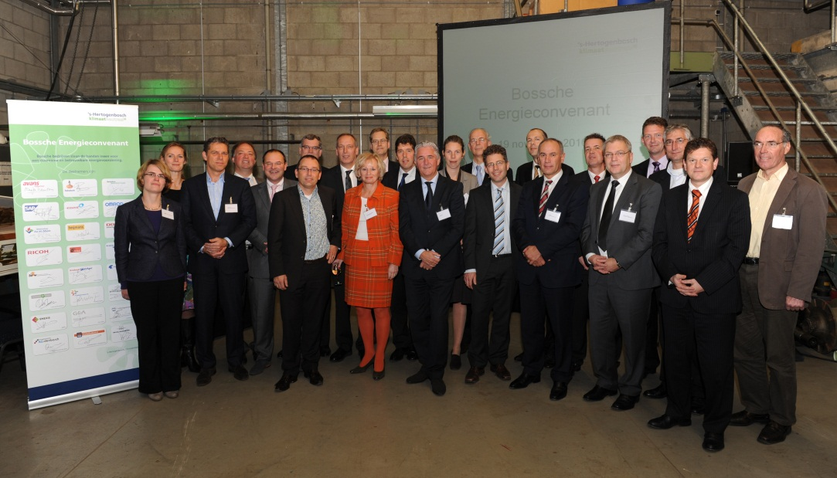
NIET via het zoveelste Convenant
Ondertekening in 2016

Slide 74
Wat Niet Werkt
convenanten
stuurgroepen
regiegroepen
blauwdrukken
abstracte visies

Slide 75
Wat Wel Kan Werken
maatschappelijke Coalitie
kleine groep trekkers
koplopers, verbinders, kantelaars
faciliterende overheid

Slide 76
Grootste Opgave in 150 jaar
85% van Nederlanders weet niet dat we
een enorme energie-opgave hebben
Hoe krijgen we mijn moeder mee?

Slide 77
MENTALE OPGAVE
  vooral mentale en organisatorische opgave
  technologische innovatie gaat wel door
  schaalsprong nodig in ons denken & handelen
INHOUD

Slide 78
6
  WAT BETEKENT DAT
  VOOR HILVARENBEEK?
Hengelo, 25 Augustus 2016

Slide 79
Duurzaamheids Opgave Hilvarenbeek
wonen
vervoer
voeding
bedrijventerreinen

Slide 80
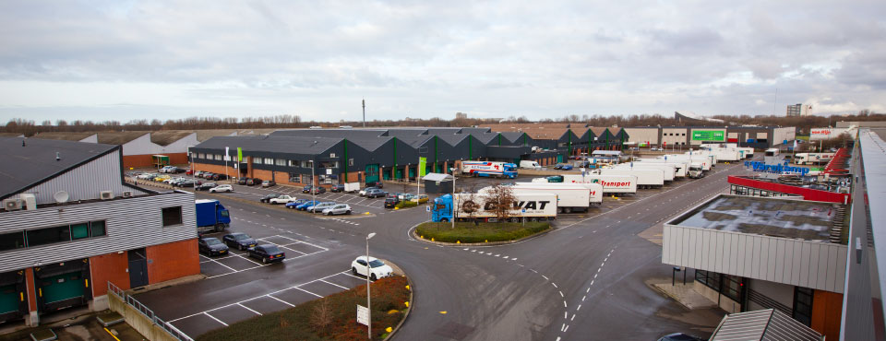
ABC Westland: duurzaamste Bedrijventerrein

Slide 81
Duurzame Bedrijventerreinen Hilvarenbeek
restwarmte gebruik
afvalverwerking
zonnepanelen [10.000]
LED verlichting
energiezuinige gebouwen
in 6 jaar terug verdiend

Slide 82
in Hilvarenbeek zijn in 2023
5 duurzame bedrijventerreinen

Slide 83
Verduurzamen Voeding Hilvarenbeek
van 2 naar 20 biologische winkels
van 1 naar 10 biologische boerderijen
verduurzaming van supermarkten (à la EkoPlaza)
stimuleren van aantal flexitariërs

Slide 84
in Hilvarenbeek zijn in 2028 alleen maar duurzame winkels

Slide 85
Verduurzaming Vervoer Hilvarenbeek
elektrische bussen vanaf 2019
elektrische gemeente auto’s vanaf 2020
vertienvoudiging elektrische oplaadpunten
elektrische taxi’s vanaf 2020

Slide 86
in Hilvarenbeek rijden in
2019 elektrische bussen

Slide 87
Verduurzamen Woningen Hilvarenbeek
7.000 bestaande woningen in Hilvarenbeek
6.000 bestaande woningen van gas af
30% huurwoningen en 70% koopwoningen
in 2028 woningvoorraad energieneutraal

Slide 88
Energieneutrale Woningen
in 10 jaar tijd 6.000 woningen energieneutraal
gemiddeld 600 woningen per jaar
beginnen met 200 per jaar, daarna verdubbelen
levert ca. 200 lokale banen per jaar op

Slide 89
in Hilvarenbeek is in 2028 de woningvoorraad energieneutraal

Slide 90
Zonnepark versus Windmolens

Slide 91
WINDENERGIE OPGAVE BRABANT
470 MW
190 windmolens
in 2020 385 MW [85%] gerealiseerd
in 2022 doelstelling gerealiseerd

Slide 92
WINDENERGIE OPGAVE HILVARENBEEK
3 windmolens in Hilvarenbeek
=
25 ha zonnepark in Hilvarenbeek

Slide 93
ZONNE ENERGIE BASIS REGEL
Eerst de daken met zon
Dan de grond met zon

Slide 94
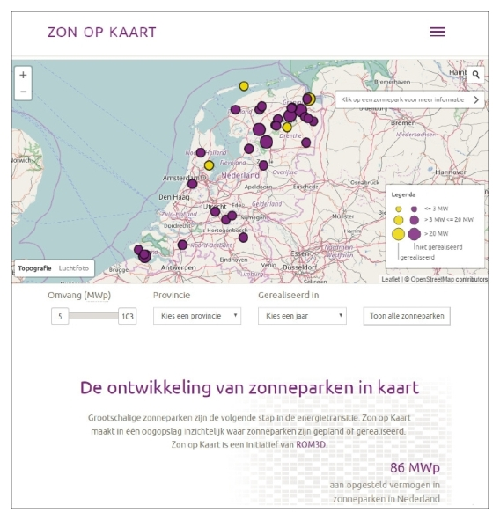
ZONNEPARKEN IN NEDERLAND

Slide 95
ZONNEPARKEN IN NEDERLAND
Grootste zonnepark in Delfzijl in Groningen
35 ha = 123.000 panelen = 30 MW = 12 windmolens
plan voor nog groter zonnepark in Budel
60 ha = 170.000 panelen = 48 MW = 18 windmolens

Slide 96
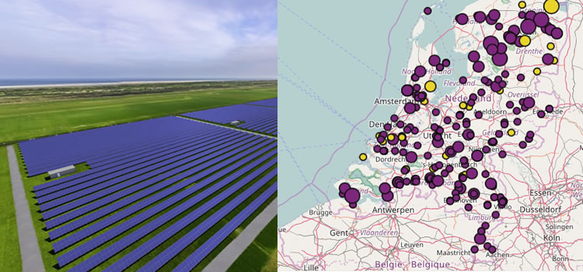
200 ZONNEPARKEN OP KOMST

Slide 97
WATERSTOF
beloftevolle systeemoptie
vergt compleet nieuwe infrastructuur
waterstof transport en waterstofstations
is duur, complex en tijdrovend

Slide 98
Energie Transitie
Grootste Opgave voor
Nederland in 150 jaar

Slide 99
HILVARENBEEK 1 JAAR OP WEG
energiecoöperatie Hilverstroom
social labs voor besparing en verduurzaming
biovergister met voor- en nadelen
zonneparken en/of windmolens?

Slide 100
het moet en kan veel sneller

Slide 101
we hebben nog 20 jaar om de energietransitie te realiseren

Slide 102
Iedereen zei dat het onmogelijk
was, totdat er iemand langs
kwam die dat niet wist

